Slide 1
강의 정리

Slide 2
정규식
용어 정리
태그별 영역 범위
Video 태그,iframe 사용 예시
Audio 태그 사용 예시
실습 1(video,iframe,table 활용)
Github page, profile 만들기
HTML,CSS 실습

Slide 3
정규식(https://regexr.com/) <-테스트 할 수 있는 사이트
정규식이란 , 정규 표현식, 또는 정규식은 문자열에서 특정 문자 조합을 찾기 위한 패턴.
내가 원하는 규칙을 정할 수 있다(특정 형식에 맞춰서)
사용 예시 :
<input type="text" oninput="this.value = this.value.replace(/[^0-9.]/g, '').replace(/(\..*)\./g, '$1');" />
0~9까지 숫자만 사용 가능.

Slide 4
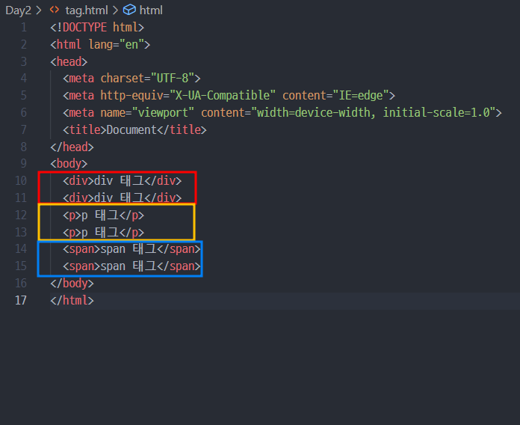
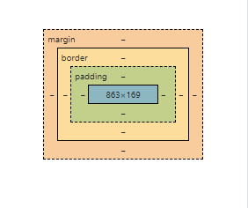


태그별 영역 범위
p태그 – 단락별로 나눌 때 사용. 범위는 라인 전체
div 태그 – 특별한 역할을 하지 않음. 범위는 라인 전체 display - block
span 태그 – 특별한 역할을 하지 않음. 범위는 글 까지만. display - inline

Slide 5
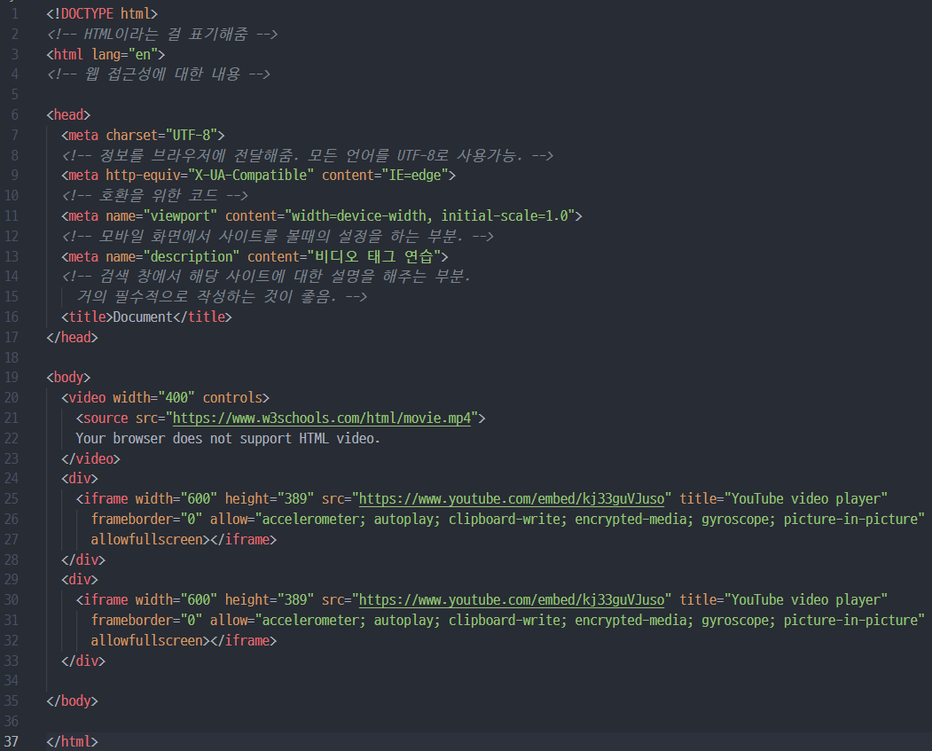
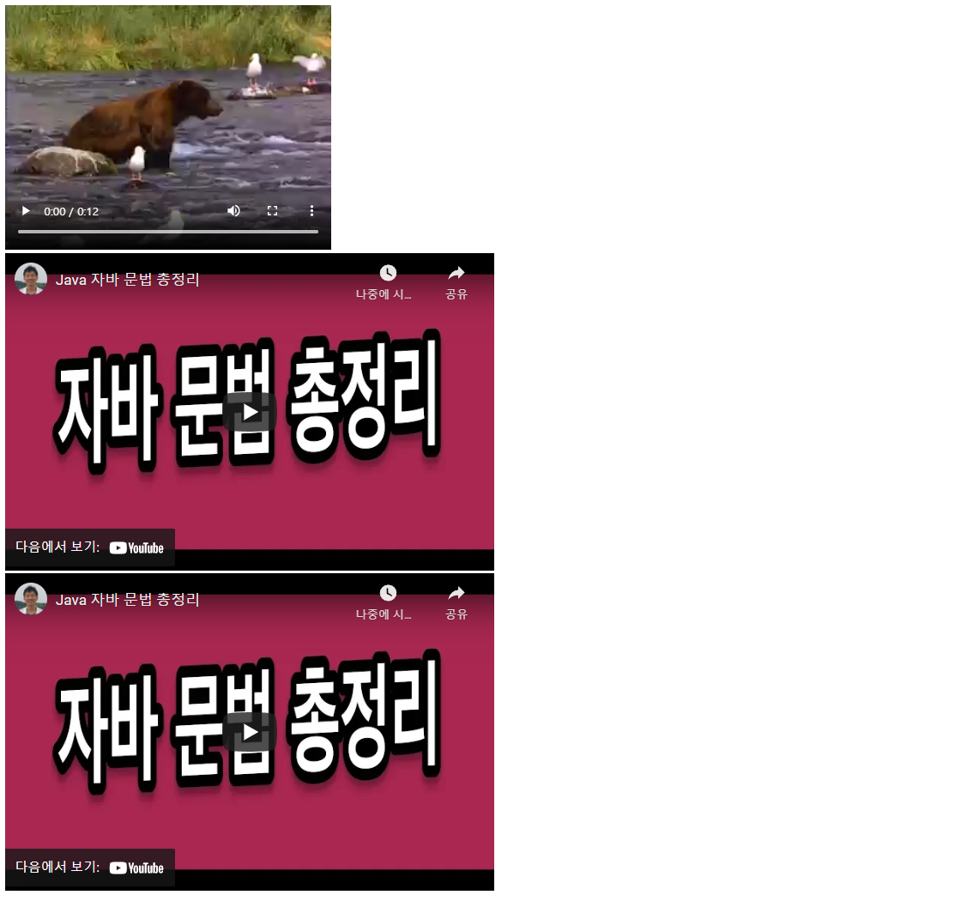
VIDEO 태그, iframe 태그 사용 예시

Slide 6
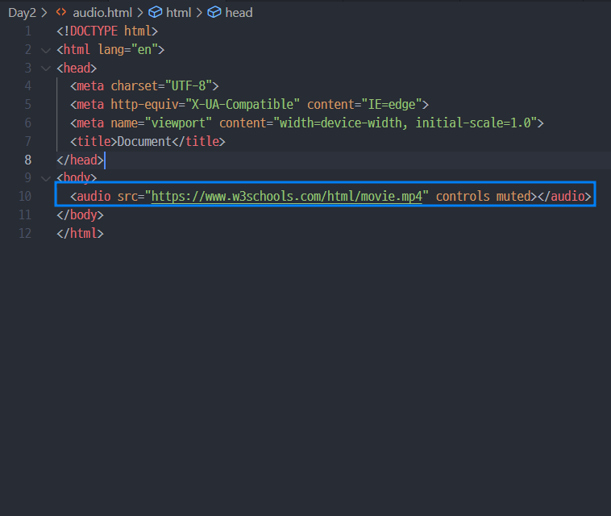
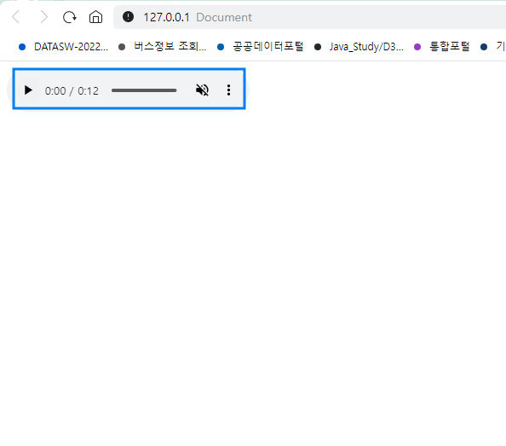
AUDIO 태그 사용 예시

Slide 7
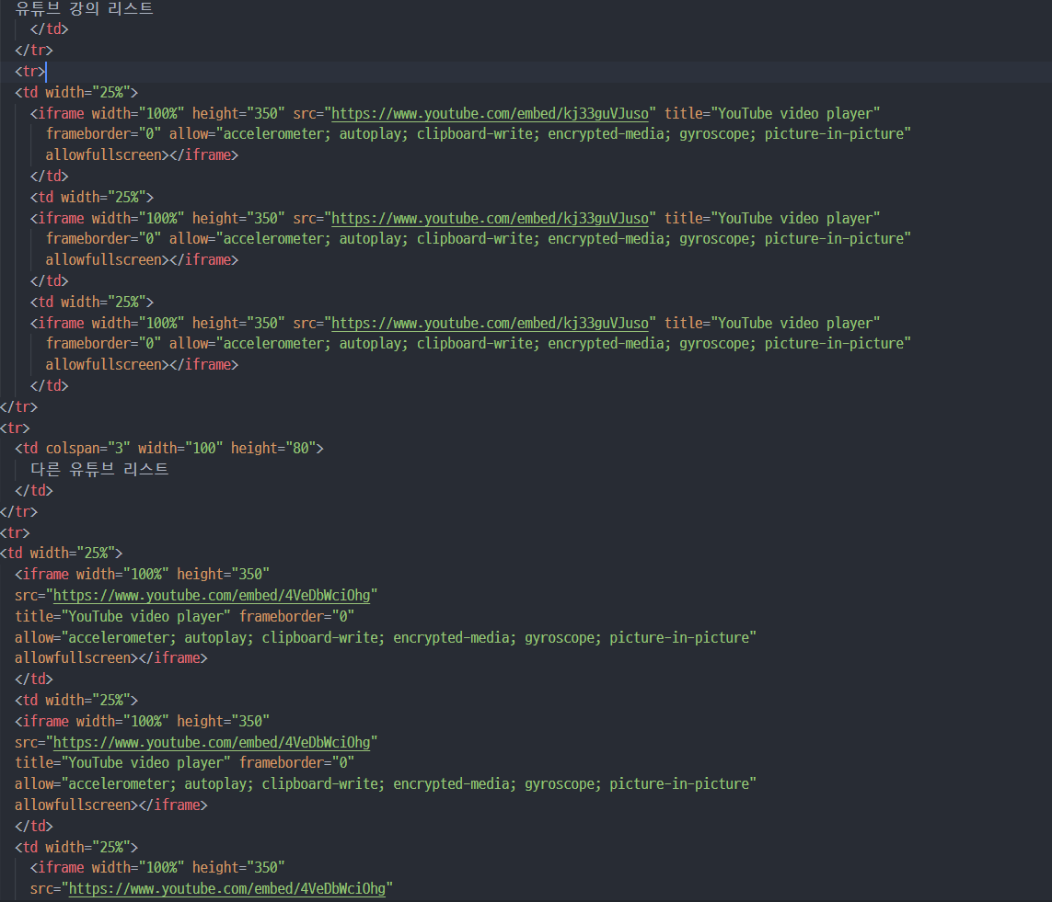
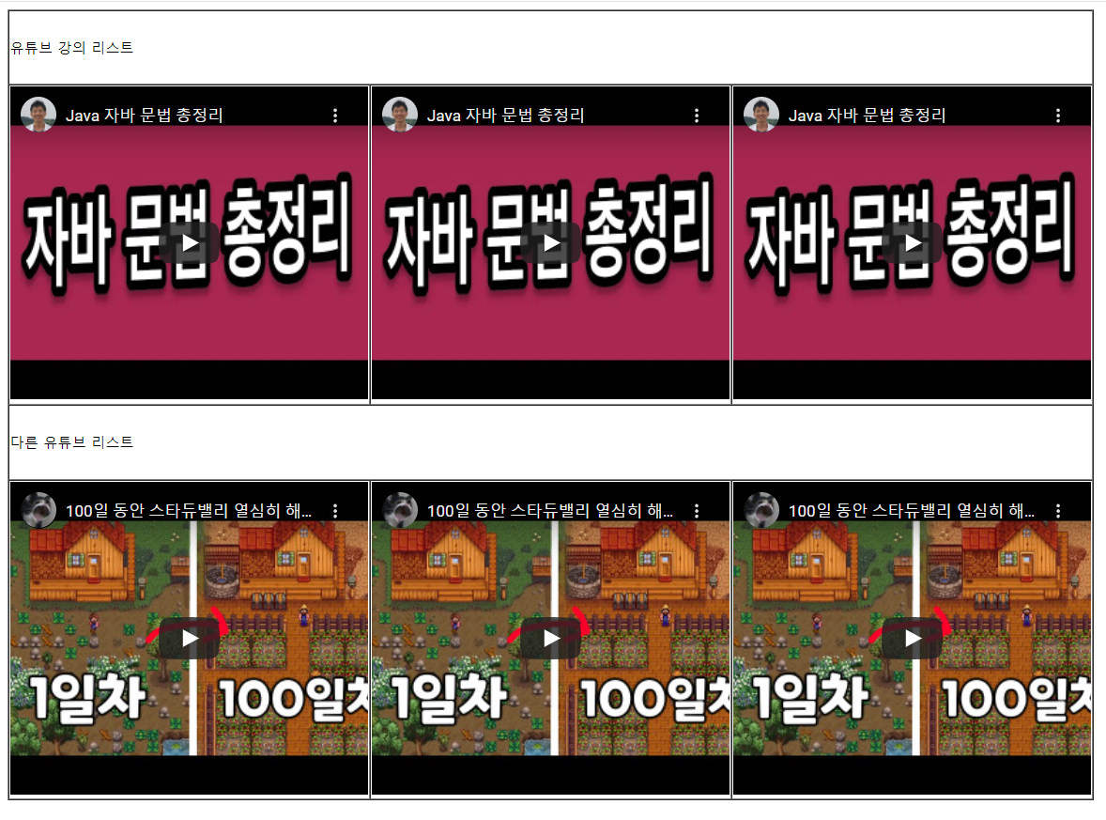
실습 1(video,iframe,table 활용)

Slide 8
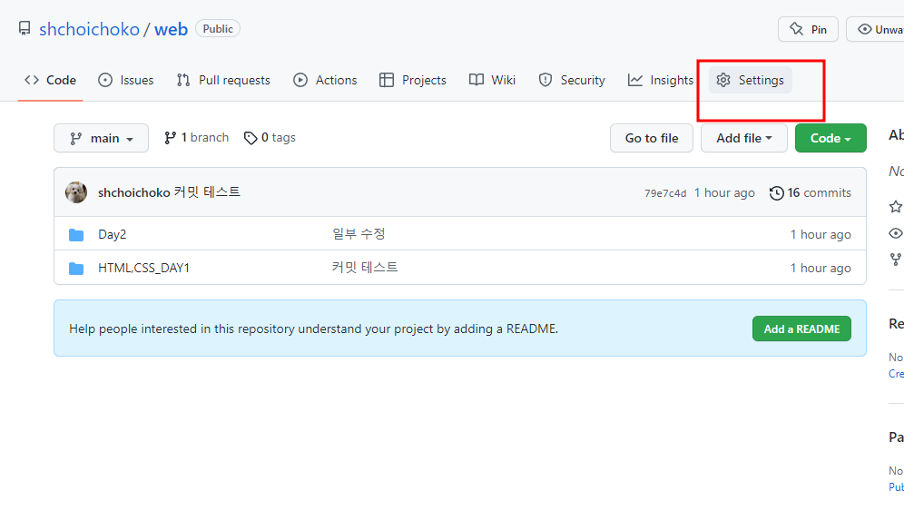
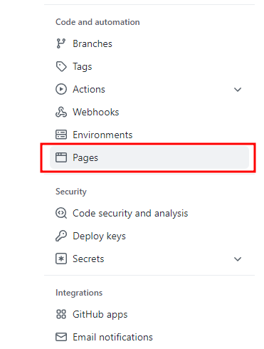
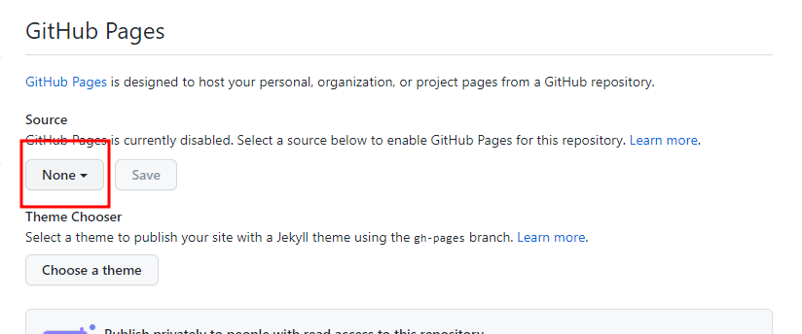
GITHUB에서 내 PAGE 만들기

Slide 9
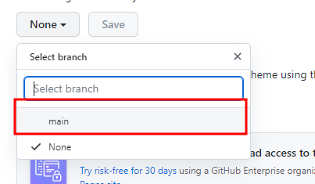
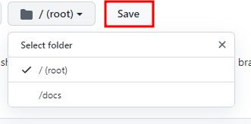
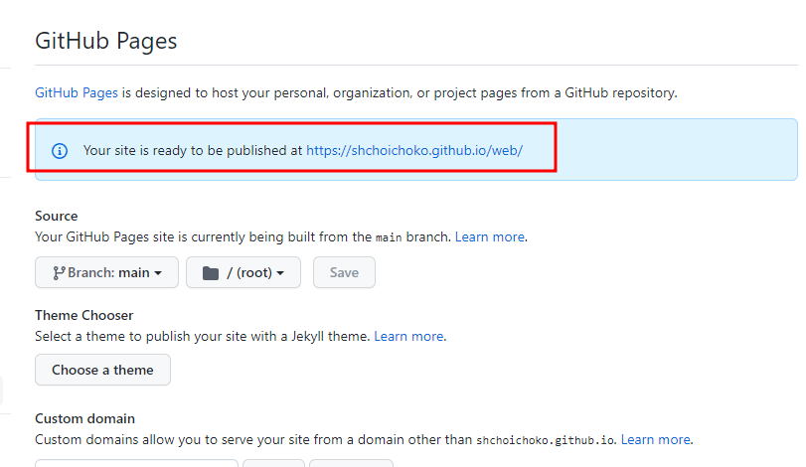
GITHUB에서 내 PAGE 만들기

Slide 10
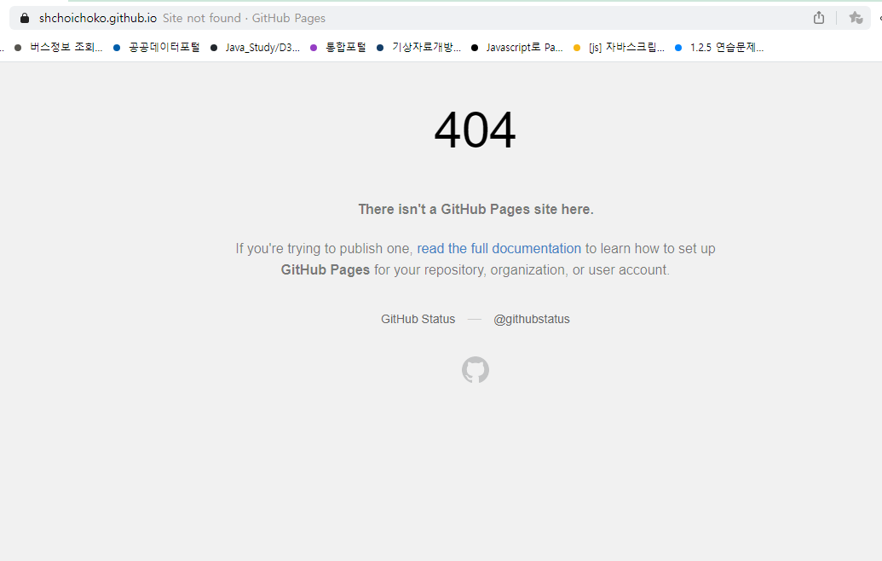
GITHUB에서 내 PAGE 만들기
적용되기까지 시간이 조금 걸린다.

Slide 11
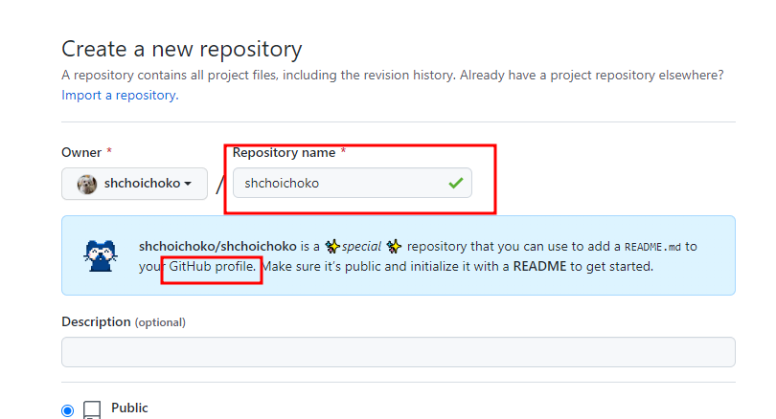
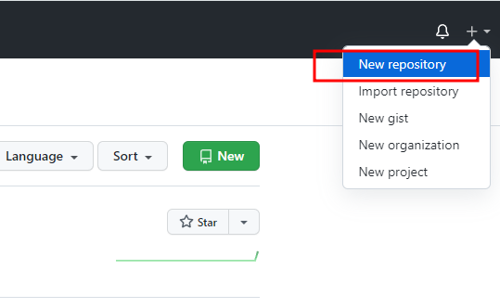
GITHUB에 프로필 만들기

Slide 12
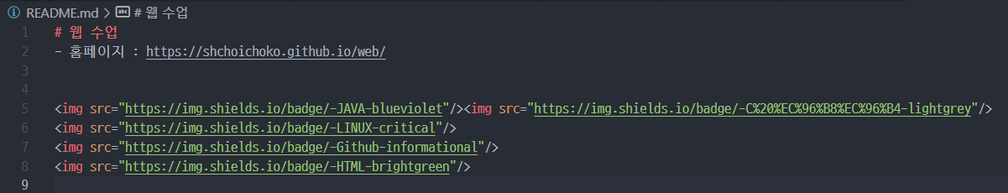
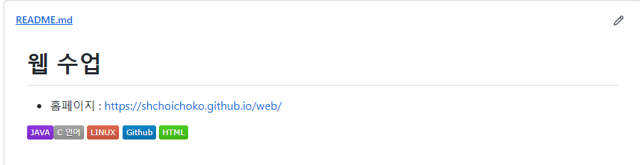
GITHUB 프로필 만들기

Slide 13
용어 정리
CSS – 디자인에 최적화된 웹페이지 마크업 언어.
엘리먼트 – 웹 디자인의 최소 단위, 하나의 객체를 의미함. 보통 태그를 지칭할 때 쓰임.
셀렉터 – 선택자. 변화시킬 대상을 지칭할 때 쓰임.
클래스 – 속성을 하나 정해두고, 여러 속성에서 원하는 태그에 값을 주고 싶을 때 사용.
(클래스를 부를 때는 .을 사용 함)
ID – 하나만 있을 수 있다.
(ID를 부를 때는 #을 사용함)
네임 – 단수이거나 복수일수도 있는 단위.

Slide 14

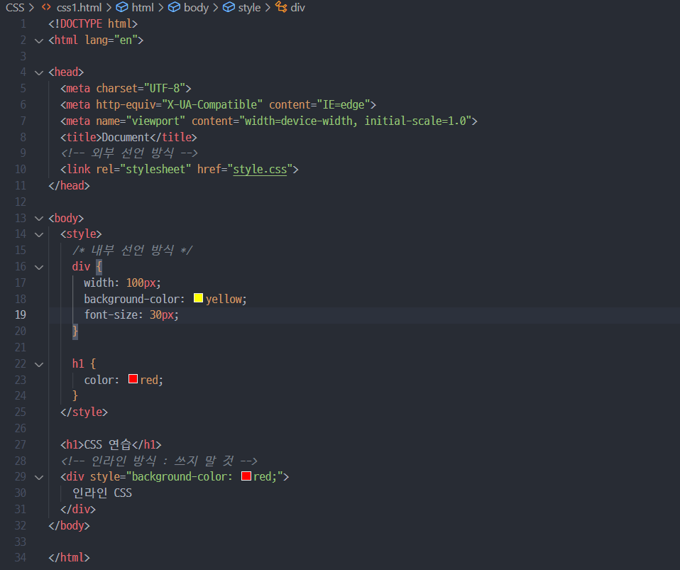
HTML,CSS 실습

Slide 15
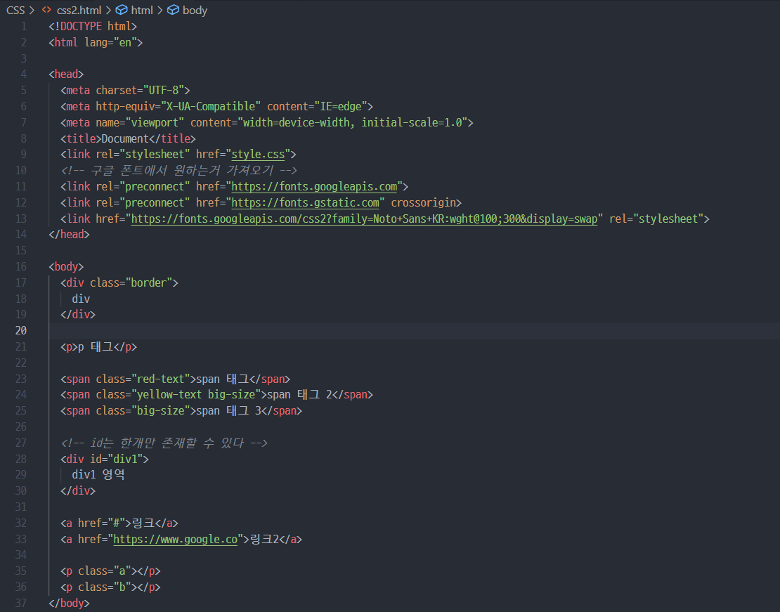
HTML,CSS 실습

Slide 16
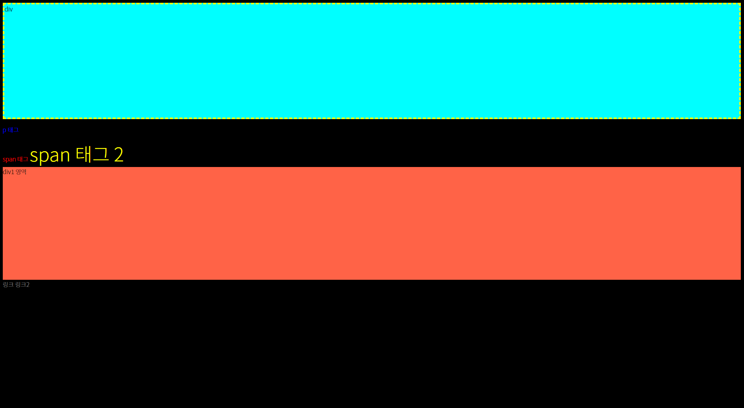
HTML,CSS 실습

Slide 17
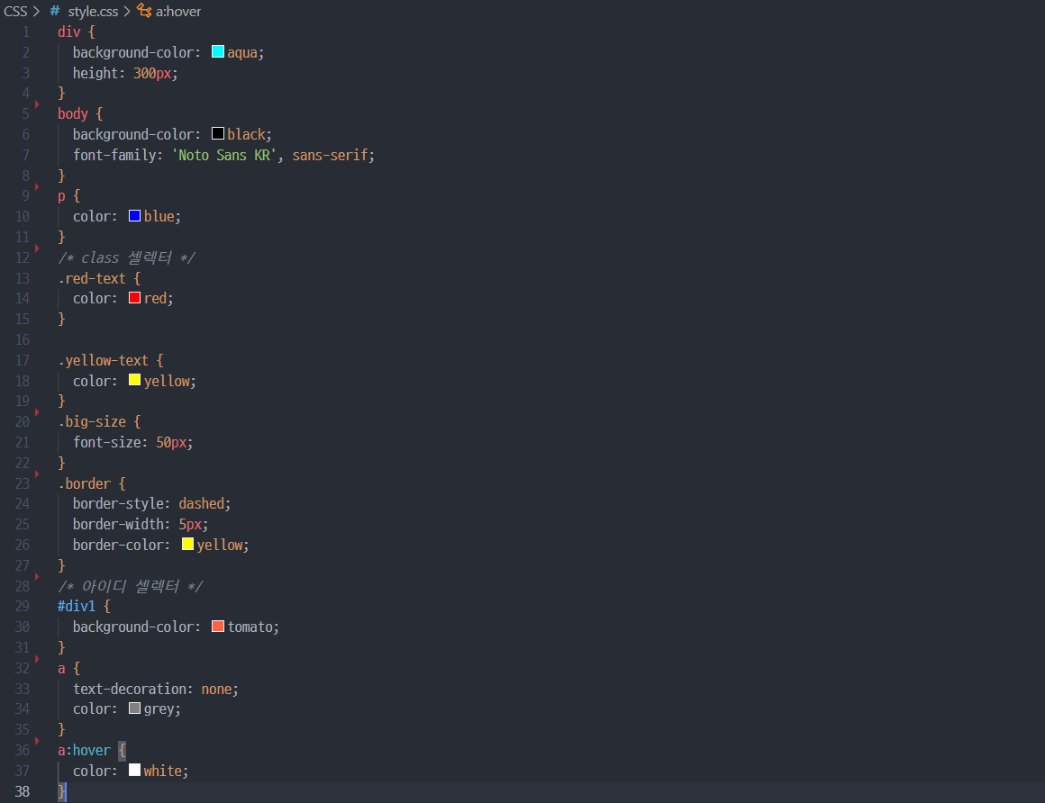
HTML,CSS 실습

Slide 18
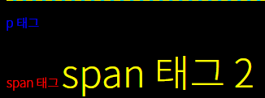



HTML,CSS 실습
overline : 글자 위에 선을 만듭니다.
underline : 글자 아래에 선을 만듭니다.
uppercase : 대문자로 바꿔줍니다.
lowercase : 소문자로 바꿔줍니다.

Slide 19
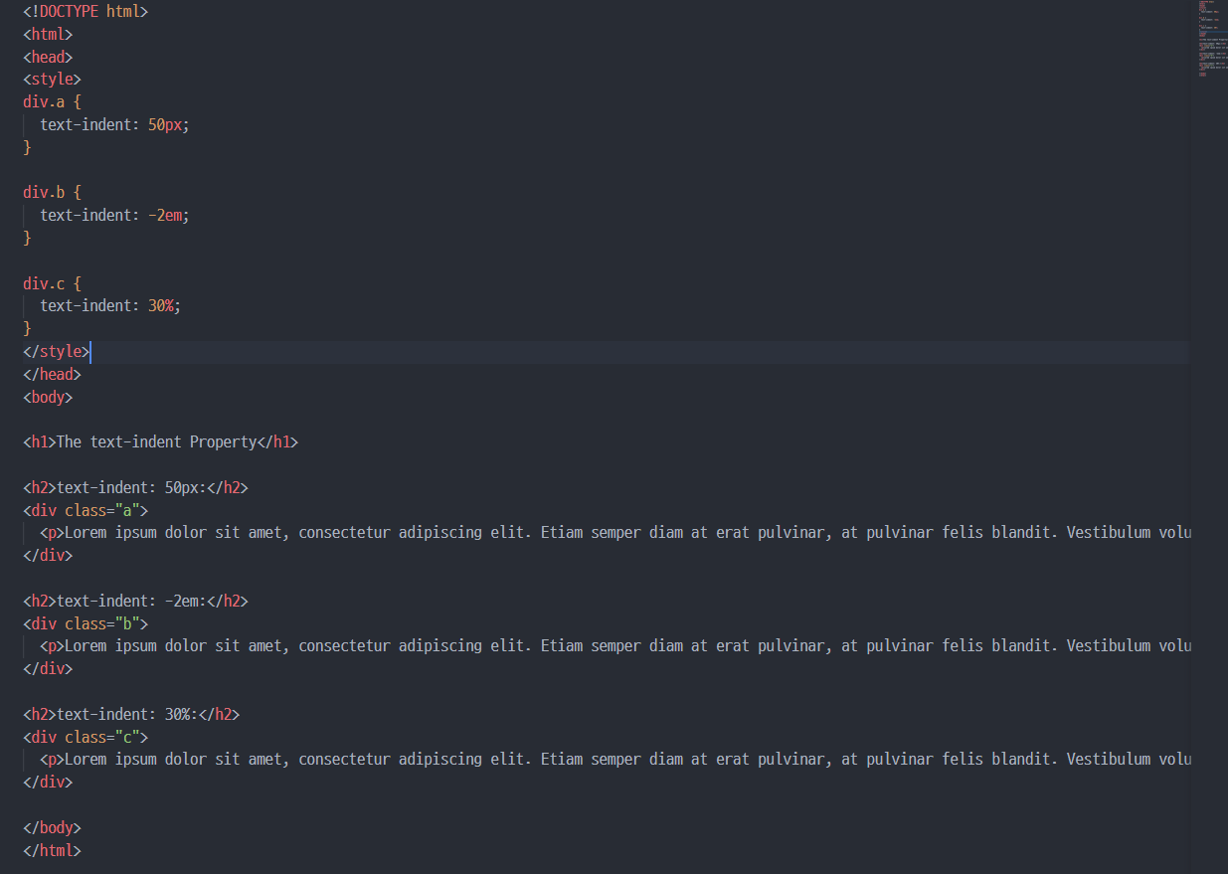
HTML,CSS 실습 – text-indent
text-indent
들여쓰기와 내어쓰기는 text-indent 속성으로 만듭니다.
값이 양수이면 들여쓰기, 값이 음수이면 내어쓰기가 됩니다.
기본값은 0입니다.
내어쓰기를 할 때는 왼쪽에 여백을 적절히 줍니다.

Slide 20
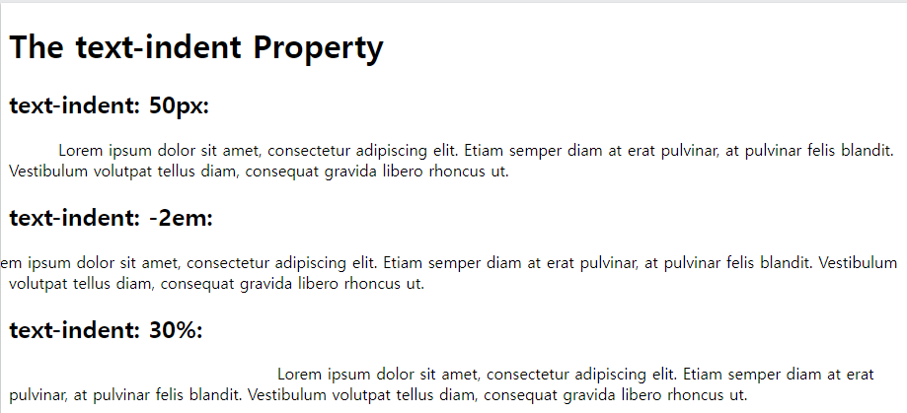
HTML,CSS 실습 – text-indent

Slide 21
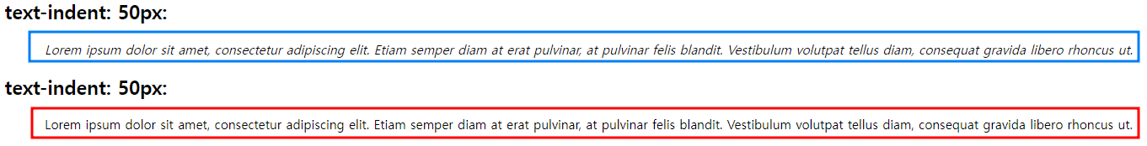
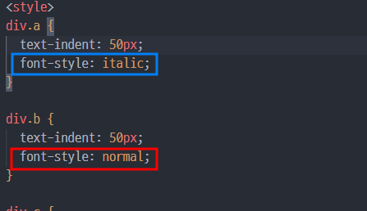
HTML,CSS 실습 – font-style

